Slide 1
оНЛАЙН школа
АНАЛИЗ РЕКЛАМНЫХ ВЛОЖЕНИЙ ЗА ИЮНЬ 2023

Slide 2
Обо мне
Меня зовут Воробьёва Наталия. Я осваиваю профессию АНАЛИТИК ДАННЫХ в онлайн-школе программирования Хекслет. Сейчас завершаю второй учебный проект "Онлайн-школа". Далее приведу мои выводы по проекту.
Контакты:
HEXLET https://ru.hexlet.io/u/natallia_varabyova
GITHUB https://github.com/NatalliaVarabyova
TELEGRAM @natallia_varabyova

Slide 3
Повестка дня
Что это за онлайн-школа?
Поставленные задачи
Основные метрики
Графики
Выводы

Slide 4




ХЕКСЛЕТ - это
Backend-разработка
Frontend-разработка
Лучшая школа программирования по версии пользователей Хабра
Создание сайтов
Обучающие программы для любого уровня по 7 направлениям подготовки
Тестирование
Аналитика данных
17 000+ человек учатся в месяц
Интенсивные курсы
с 2012 года на рынке
DevOps

Slide 5
Задачи исследования
Анализ пользователей по источникам перехода
Анализ лидов по источникам перехода
Анализ клиентов по источникам перехода
Анализ рекламных расходов
Выявление рентабельных и убыточных источников / рекламных кампаний

Slide 6
Основные метрики
213,6 тыс.
Количество уникальных пользователей
Общие расходы на рекламу
6,43 млн.
2,29
тыс.
Количество лидов
CPU
* Атрибуция last paid click
38,01 руб.
1,3 тыс.
Количество продаж
CPL
* Атрибуция last paid click
9,11 т.
руб.
Конверсия из клика в лид
CPPU
* Атрибуция last paid click
1,07 %
77,5 т.
руб.
56,87 %
Конверсия из лида в продажу
ROI
* Атрибуция last paid click
-2.45 %
* Тестовые данные

Slide 7
Анализ Количества пользователей за июнь 2023

Slide 8
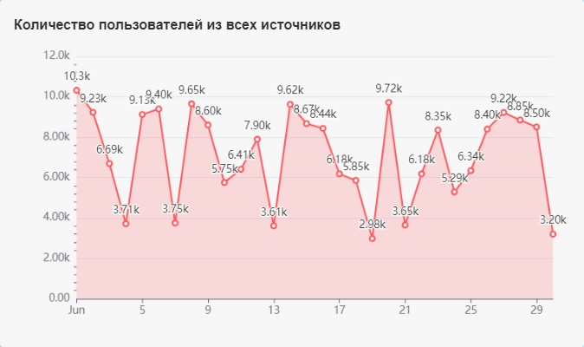
В день
от 3 до 10,3 тысяч уникальных пользователей,
В среднем
7,1 тысяч человек
* Тестовые данные

Slide 9
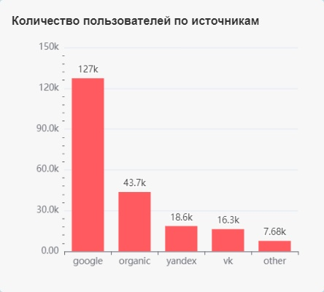
Больше всего пользователей приходят из БЕСПЛАТНЫХ ИСТОЧНИКОВ – google и organic (170,7 тыс. чел.).
Среди платных преобладают yandex и vk (34,9 тыс. чел.)
* Тестовые данные

Slide 10
Анализ Количества лидов за июнь 2023

Slide 11
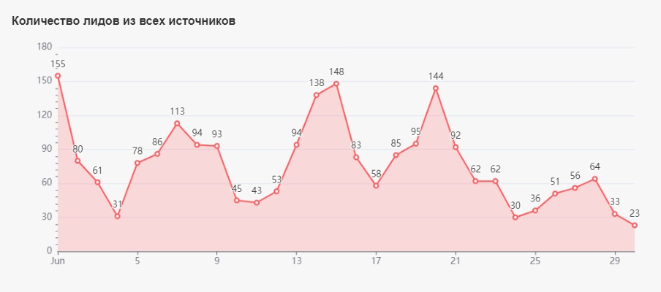
В день
от 23 до 155 лидов,
В среднем
43 человека
* Тестовые данные

Slide 12
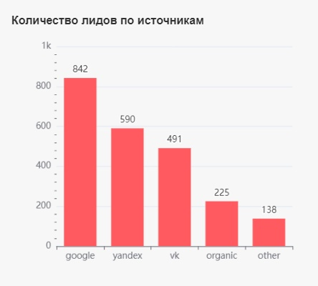
Больше всего лидов приносит google. Основные бесплатные (google и organic) и основные платные (yandex и vk) источники приносят примерно одинаковое количество лидов (1067 – 1081 человек).
На долю остальных бесплатных и платных источников приходится 138 человека.
* Тестовые данные

Slide 13
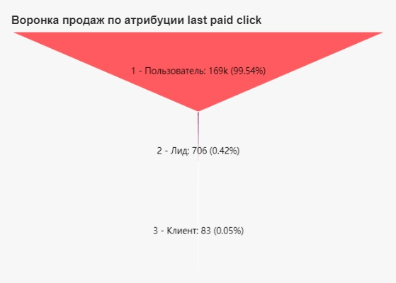
По атрибуции last paid click только 0,05% пользователей доходят до покупки.
* Тестовые данные

Slide 14
Расходы на рекламу (vk и yandex) за июнь 2023

Slide 15
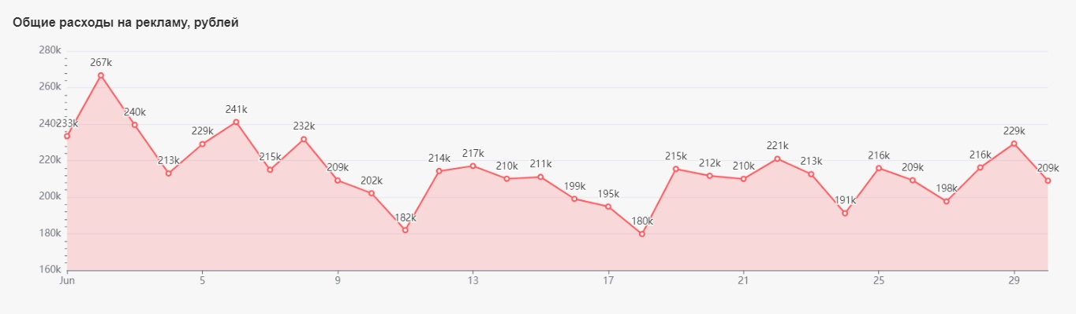
В день
от 180 тыс. руб. до 267 тыс. руб.,
В среднем
214 тыс. руб.
* Тестовые данные

Slide 16
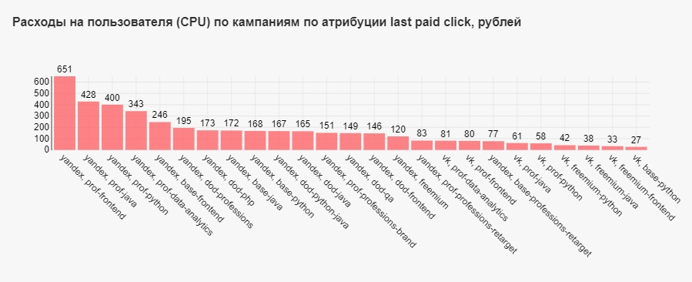
Больше всего затрат на привлечение 1 пользователя у yandex
- prof-frontend (651 руб.),
- prof-java (428 руб.),
- prof-python (400 руб.).
Для привлечения 1 пользователя из vk тратится не более 81 руб.
* Тестовые данные

Slide 17
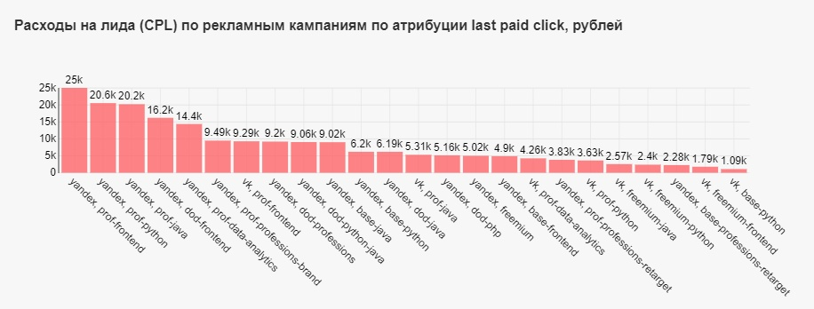
Больше всего затрат на привлечение 1 лида у yandex
- prof-frontend (25 тыс. руб.),
- prof-python (20,6 тыс. руб.),
- prof-java (20,2 тыс. руб.),
- dod-frontend (16,2 тыс. руб.),
- prof-data-analytics (14,4 тыс. руб.).
Максимальная сумма для привлечения 1 лида из vk –9,29 тыс. руб.
* Тестовые данные

Slide 18
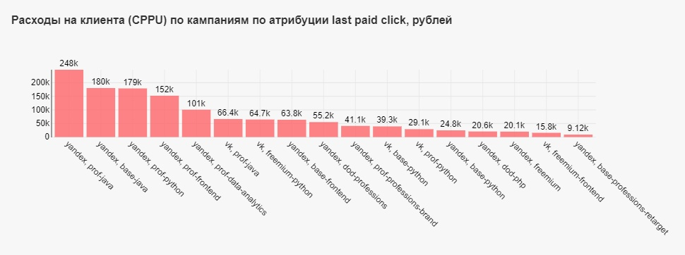
Больше всего затрат на привлечение 1 клиента у рекламных кампаний:
- prof-java (yandex – 248 тыс. руб.),
- base-java (yandex – 180 тыс. руб.),
- prof-python (yandex – 179 тыс. руб.),
- prof-frontend (yandex – 152 тыс. руб.),
- prof-data-analitycs (yandex – 101 тыс. руб.).
Наименьшие затраты для привлечения 1 клиента у:
- base-professions-retarget (yandex – 9,12 тыс. руб.),
- freemium-frontend (vk – 15,8 тыс. руб.),
- freemium (yandex – 20,1 тыс. руб.).
* Тестовые данные

Slide 19
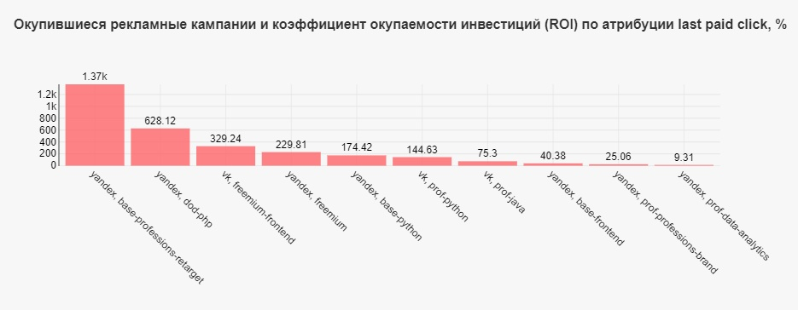
Лучше всего окупились - base-professions-retarget (yandex – в 13,7 раза),
рекламные кампании: - dod-php (yandex – в 6,28 раза),
- freemium-frontend (vk – в 3,29 раза).
* Тестовые данные

Slide 20
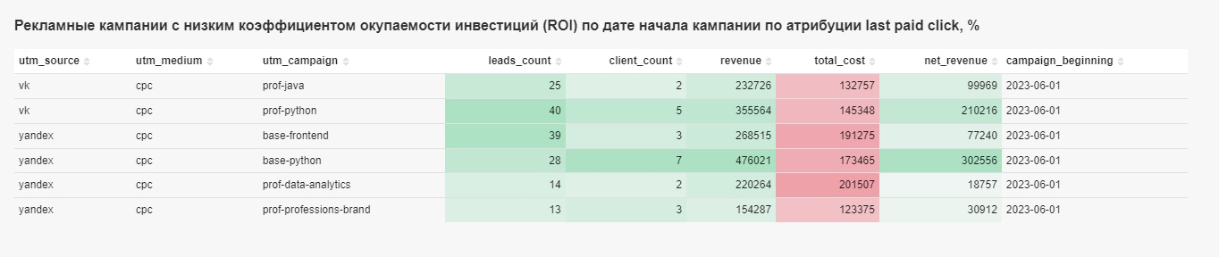
* Тестовые данные

Slide 21
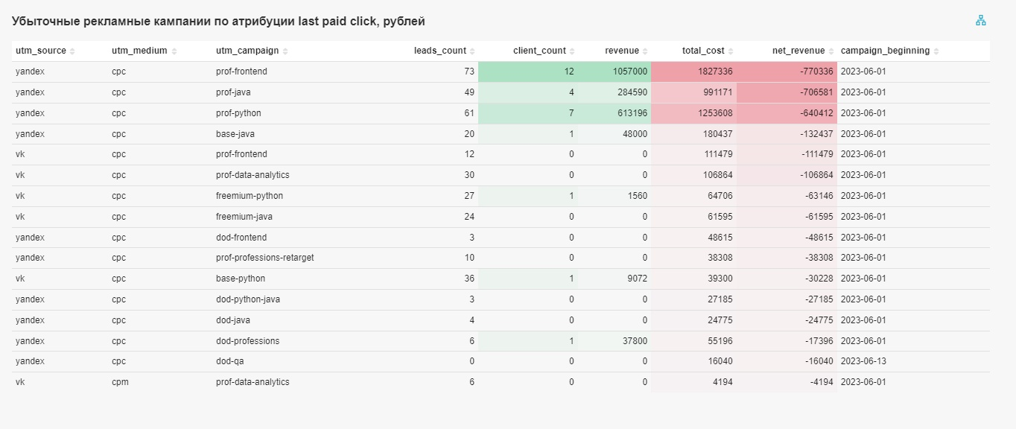
* Тестовые данные

Slide 22
Выводы
1. Окупившиеся рекламные кампании:
- base-professions-retarget (yandex – в 13,7 раза),
- dod-php (yandex – в 6,28 раза),
- freemium-frontend (vk – в 3,29 раза),
- freemium (yandex – в 2,3 раза).
2. Рекламные кампании с низкой окупаемостью:
- base-python (yandex – в 1,74 раза),
- prof-python (vk – в 1,45 раза),
- prof-java (vk – на 75,3%),
- base-frontend(yandex – на 40,38%),
- prof-professions-brand (yandex – на 25,06%),
- prof-data-analytics (yandex – на 9,31%).

Slide 23
Выводы
3. Убыточные рекламные кампании составляют – 16. Коэффициент окупаемости инвестиций за июнь 2023 года по всем рекламным кампаниям -2,45%, что говорит о неэффективности большинства каналов привлечения клиентов.
4. Несмотря на огромное количество пользователей (213 тыс. чел.), только 1,3 тыс. человек совершили покупку (коэффициент конверсии из пользователя в клиента 0,05%).

Slide 24
рекомендации
Сокращать рекламные расходы путём отказа от убыточных каналов.
Доработать низкорентабельные каналы.
Проанализировать воронку продаж более детально, чтобы понять на каком этапе отваливаются клиенты.

Slide 25
Спасибо за внимание
Более подробную информацию можно посмотреть по ссылке:
https://efc9b493.us2a.app.preset.io/superset/dashboard/8/?native_filters_key=M_BRsB3ae0fK1DKG0z4WZ0dcQ04mxOFge_LRFIPtsYqAy6uB0sIZ77Cs4k4WZ-iR

